Slide 1
Viešųjų pirkimų centralizavimas: būdai, galimybės ir laukiami pokyčiai
VšĮ CPO LT
2021 m.

Slide 2
Pirkimų centralizavimas: kiekybinis aspektas
53dinaminės
22 kainos ir kokybės
pirkimų
sistemos
santykio
modulių
Pirkimai pagal pavedimą
~ 72
950
22
~500
perkančiosios organizacijos
pirkimus kiekvieną
darbo dieną
tiekėjų
pirkimų
70
12
pirkimo
modulių
naujų pirkimo
modulių 2021 m.
Notes:
CPO LT paslaugomis naudojasi daugiau nei 4000 perkančiųjų organizacijų;
Valdo ir administruoja CPO IS, kuri veikia duomenų pagrindu ir kurioje pirkimai atliekami be žmogiškojo faktoriaus įtakos;
El. kataloge, sukurtame dinaminių pirkimų sistemų ir preliminariųjų sutarčių pagrindu, administruoja 70 pirkimų modulių;
CPO LT katalogo pirkimuose varžosi daugiau kaip 950 tiekėjų.
CPO LT pagal pavedimą vykdo pirkimus 22 perkančiosioms organizacijoms. Tarp jų Ekonomikos ir inovacijų ministerija, Informacinės visuomenės plėtros departamentas, Regitrų centras, Aplinkos apsaugos departamentas, Lietuvos statistikos departamentas, Respublikinė Panevėžio ligoninė, Ekstremalių sveikatai situacijų centras, Nacionalinė visuomenės sveikatos priežiūros laboratorija.

Slide 3
pirkimų centralizavimo principai ir CPO LT vaidmuo
PO1 poreikiai
PO2 poreikiai
3
3
2
PO3 poreikiai
1
2
2
1 – centralizuoti standartizuojami pirkimai
2 – centralizuoti konsoliduojami pirkimai
3
3 – centralizuoti vienetiniai pirkimai
Notes:
Visi CPO LT pirkimai yra priskiriami centralizuotiems pirkimams.
Privaloma pirkimus atlikti per centrinę perkančiąją organizaciją, išskyrus VPĮ nustatytus atvejus.

Slide 4
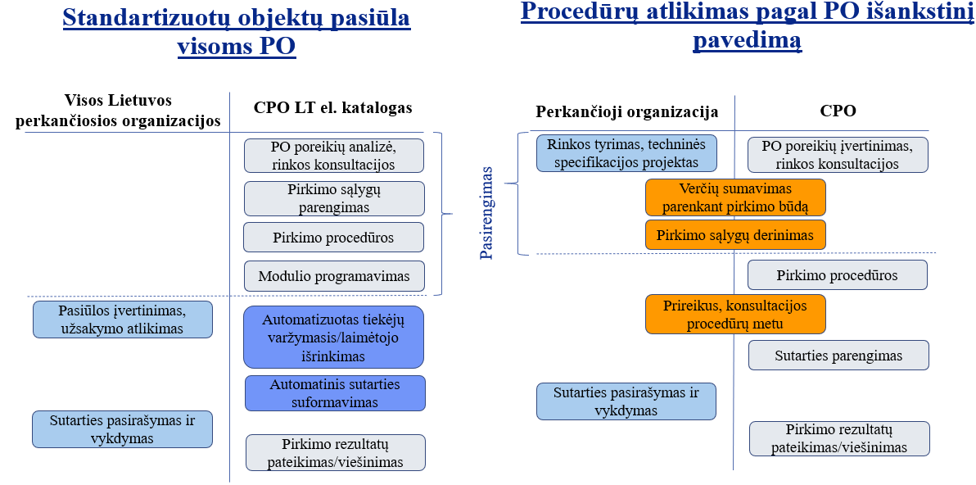
PIRKIMŲ CENTRALIZAVIMO BŪDAI
Notes:
Centralizuoti pirkimai gali būti vykdomi dviem būdais:
Per elektroninį katalogą (tinka standartizuotiems, daugeliui perkančiųjų organizacijų reikalingiems objektams);
Perkančioms organizacijos skirtų prekių, paslaugų ar darbų pirkimo procedūrų atlikimas pagal jų išreikštą konkretų poreikį.
Pirkimų, atliekamų per el. katalogą nauda:
pirkimai vyksta paprastai, skaidriai ir greitai automatiniu būdu, minimizuojant žmogiškojo veiksnio įtaką;
pirkimų standartizavimas ženkliai palengvina tiekėjų, ypač SVV, dalyvavimą viešuosiuose pirkimuose, mažina dalyvavimo sąnaudas ir didina jų konkurenciją.
pirkimai vykdomi duomenų pagrindu, tai leidžia kaupti ir analizuoti duomenis: nustatyti kainų vidurkius, būsimų pirkimų biudžetus, matyti tiekėjų aktyvumo matricą, atskleisti konkurencijos trūkumo priežastis ir operatyviai keisti praktiką.
pirkimus perkėlus į el. katalogą sumažinama pirkimų priežiūros apimtis.
pirkimai el. kataloge mažina šalies pirkimų organizavimo finansinius ir žmogiškuosius resursus, kai juo naudojasi daug vartotojų.
Kaip matyti iš skaidrės kairėje pusėje pateikiamos schemos, CPO atlieka didelį darbą pasirengimo pirkimo etape, kurio nereikia daryti pačiai PO.
Šiuo metu el. katalogu naudojasi 4047 perkančiosios organizacijos ir perkantieji subjektai.
Skaidrės dešinėje pusėje pateikiamas funkcijų tarp perkančiųjų organizacijų ir CPO pasiskirstymas, kai pirkimai atliekami pagal konkrečius užsakymus. Nors CPO gali pirkimus atlikti profesionaliau, perkančiosios organizacijos neišvengiamai turi dalyvauti rengiant techninę specifikaciją, teikiant ekspertines išvadas arba yra įtraukiami į tokios pirkimų komisijos sudėtį.
Šio modelio galimi neigiami aspektai:
ilgesnis prekių, paslaugų ar darbų įsigijimo procesas;
nelankstumas atliekant smulkius pirkimus;
nekokybiški centralizuoti pirkimai dėl resursų, patirties trūkumo, procesų sudėtingumo.

Slide 5
CPO LT ĮRANKIAI
skirta perkančiosioms organizacijoms
skirta neperkančiosioms organizacijoms

Slide 6
Judriojo ryšio paslaugos
Spausdintuvų nuoma
Vaistai
Higienos gaminiai
Skalbimo paslaugos
Skalbimas iš soc. įmonių
Investiciniai planai
Statinių projektavimas
Statybos techninė priežiūra
Pastato energijos auditas
Statybos rangos darbai
Projektavimo paslaugos
Sklypų ženklinimas
Kelių ženklinimas
Dujos į talpyklas
Degalai į talpyklas
Dujos iš degalinių
Degalai iš degalinių
Programinės įrangos nuoma
Saulės elektrinės
Medicininiai prietaisai
Maitinimo paslaugos
Sandarumo matavimai
Fiksuoto ryšio paslaugos
Vertimo paslaugos
Medicininė įranga
Skalbimas su skalbinių nuoma
Covid-19 tyrimai
Nutolusios saulės elektrinės
Mob. telefonų nuoma
Kilimėlių nuoma
Kompiuterinė įranga
Endoprotezai
Medicininiai testai
Valymo paslaugos
Valymas iš soc. įmonių
Lengvieji automobiliai
Elektros energija
Vakcinos
Apsaugos paslaugos
Buities prekės
Biuro įranga ir spausdintuvai
Pašto paslaugos
Audito paslaugos
Automobilių draudimas
Kurjerių paslaugos
Daugiabučių atnaujinimas
Gamtinės dujos
Dezinfekciniai tirpalai
Vienkartinės medicininės pr.
Spausdintuvų kasetės
Kompiuterių nuoma
Mobilieji telefonai
Elektros prekės
Biuro popierius
Higieninis popierius
Kanceliarinės prekės
Statinių ekspertizė
Maisto produktai
Interneto ryšys
Baldai
Statinių techninė priežiūra
Automobilių nuoma su vairuotoju

Slide 7
STATYBŲ SRITIES MODULIŲ TOBULINIMO KRYPTYS 2022 m.
NAUJI MODULIAI
01
ŽALINIMAS
02
EPC ATNAUJINIMAS
03
Negyvenamųjų pastatų rangos darbai
Daugiabučių rangos darbai keliems objektams
Planuojama:
Kelių, gatvių remontas
Elektromobilių krovimo stotelės
ESAMŲ MODULIŲ TOBULINIMAS
Kvalifikacijos reikalavimai
Techninė specifikacija
Vertinimo kriterijai
04
Kvalifikacijos reikalavimų, sutarčių atnaujinimas
Esamų sutarčių ir techninių specifikacijų atnaujinimas
Notes:
Žalinimas – numatoma visuose moduliuose numatyti kategorijas, kuriose bus reikalaujama ISO 14001 standarto, vien dėl to pirkimas bus laikomas žaliu. Techninėje specifikacijoje užsakovams bus sudaryta galimybė įdėti/rinktis reikalavimus atitinkančius žaliuosius kriterijus. Vertinimo tvarka numatoma padaryti lanksčią, kad užsakovai galėtų rinktis vertinimo kriterijus, tarp kurių gali būti ir žalieji kriterijai.
Atnaujinant EPC numatoma pakeisti dalyvavimo moduliuose sąlygas, jas supaprastinant ir atsisakant preliminarių sutarčių, taip pat pirkimo procesą ir sutartį maksimaliai suvienodinti su CPO katalogu. Kvalifikaciniai reikalavimai taip pat bus tokie pat kai CPO LT kataloge, todėl supaprastės tiekėjų kvalifikavimas į EPC.
Tobulinant esamus modulius numatoma pakoreguoti sutarčių nuostatas ir technines specifikacijas pagal užsakovų ir institucijų pastebėjimus.
Kvartaline renovacija - DARBO GRUPĖ ILGALAIKĖS RENOVACIJOS STRATEGIJOS ĮGYVENDINIMO PLANUI PARENGTI

Slide 8
SAULĖS ELEKTRINĖS CPO LT KATALOGE
Naudos PO:
Rengiant pirkimo sąlygas dalyvavo:
Saulės elektrinės ant stogų/žemės
Saulės
parkai
Greitos procedūros – nuo 8 dienų
Užtikrinta viešojo pirkimo procedūrų atitiktis
Greitesnis finansavimas – APVA neatlieka pirkimo tikrinimo
PO specialistų darbo taupymas
Aplinkos ministerija
Aplinkos projektų valdymo agentūra
Viešųjų pirkimų tarnyba
Statybos inspekcija
Vienodi vertinimo kriterijai ir techniniai reikalavimai įrangai

Slide 9
Kontaktai
Visa informacija apie kataloge esančius pirkimų modulius ir kontaktiniai asmenys:
https://2007.cpo.lt/katalogas/
Konsoliduoti pirkimai:
https://2007.cpo.lt/konsoliduotu-pirkimu-skelbimai/
Atskirų pirkimų vykdymas:
https://www.cpo.lt/vie-pirkimu-atlikimas-pagal-igaliojima/
Notes:
Kartą į ketvirtį organizuojami mokymai naujiems katalogo naudotojams.

Slide 10
Ačiū už dėmesį

